Slide 2
Metodický list: Vyjmenovaná slova – čtyřsměrky
Jazykové vzdělávání
Jazyk: český
Věk: 3. ročník ZŠ
Anotace:
Prezentace je zaměřena na zábavné procvičování všech VS pomocí
čtyřsměrek. Žáci mohou pracovat samostatně nebo po dvojicích, mohou si dávat
hádanky.
Druh učebního materiálu: Prezentace Power point k použití na interaktivní tabuli
+ pracovní list, který může být použitý jak na IWB, tak ho můžeme vytisknout
a použít třeba k soutěživým hrám ve třídě.
Citace:
Použité zdroje: MS Office 2010

Slide 3
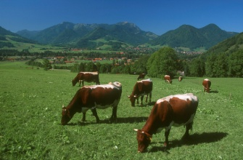
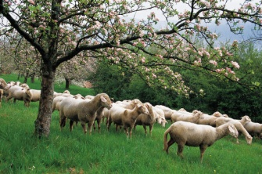
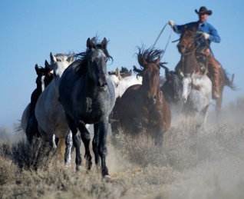
Najdi slova ve čtyřsměrce
K | E | T | Y | B | O | D | A
M | K | E | T | Y | B | Á | N
P | A | D | Í | B | Y | X | I
O | B | Y | V | A | T | E | L
B | Ý | U | B | R | V | G | Y
Í | K | T | I | L | D | Y | B
H | W | C | Č | Y | Z | Q | U
Á | G | O | B | I | L | Í | J
Nápověda:
ob_lí, b_č, b_da, dob_tek,ob_vytel, b_lina,
b_k, b_dlit, b_t, pob_há

Slide 4
Najdi slova ve čtyřsměrce
K | E | T | Y | B | O | D | A
 | K | E | T | Y | B | Á | N
P | A | D | Í | B | Y |  | I
O | B | Y | V | A | T | E | L
B | Ý |  | B |  |  |  | Y
Í | K | T | I | L | D | Y | B
H |  |  | Č
Á |  | O | B | I | L | Í
Nápověda:
ob_lí, b_č, b_da, dob_tek,ob_vytel, b_lina,
b_k, b_dlit, b_t, pob_há

Slide 5
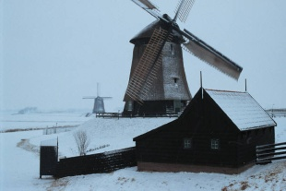

Najdi slova v čtyřsměrce
S | F | E | W | T | Í | L | M | J
L | Y | S | Ý | G | Y | A | Q | A
Y | J | N | Z | S | L | Ý | K | O
Š | M | L | Ý | N | Q | S | M | K
E | A | Á | G | P | Y | L | F | T
T | A | K | Y | K | Z | V | U | Ý
U | T | A | K | Y | L | O | P | L
E | Ž | Y | L | Š | B | H | J | Q
Nápověda:
ml_t, sl_šet, l_sý, vzl_kat, pl_š, l_ska, l_že,
pol_kat, l_tko, ml_n, l_ko

Slide 6
Najdi slova v čtyřsměrce
S |  |  |  | T | Í | L | M
L | Y | S | Ý |  | Y |  |  | A
Y |  |  |  | S | L | Ý | K | O
Š | M | L | Ý | N |  | S |  | K
E |  |  |  | P | Y |  |  | T
T | A | K | Y | K | Z | V |  | Ý
 | T | A | K | Y | L | O | P | L
E | Ž | Y | L | Š
Nápověda:
ml_t, sl_šet, l_sý, vzl_kat, pl_š, l_ska, l_že,
pol_kat, l_tko, ml_n, l_ko

Slide 7
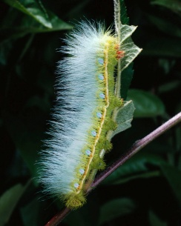
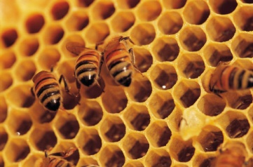

Doplň slova do čtyřsměrky
M | Ý | L | I | T | H | M | Y | Š
G | A | V | S | I | Á | L | I | M
M | Y | W | Q | T | H | B | J | K
Í | F | Ď | Ž | Ý | M | E | L | H
CH | Ř | Z | A | M | Y | K | A | T
A | A | Ý | B | J | Z | E | H | W
T | G | A | M | Y | S | L | I | T
O | U | T | A | CH | Ý | M | D | U
Nápověda:
m_lá, m_š, hlem_žď, m_tit, zam_kat, m_,
m_chat, hm_z, m_t, chm_ří, m_slit, m_lit se,
dm_chat

Slide 8
Doplň slova do čtyřsměrky
M | Ý | L | I | T |  | M | Y | Š
 |  |  |  | I | Á | L | I | M
M | Y |  |  | T | H
Í |  | Ď | Ž | Ý | M | E | L | H
CH | Ř | Z | A | M | Y | K | A | T
A |  | Ý |  |  | Z
T |  |  | M | Y | S | L | I | T
 |  | T | A | CH | Ý | M | D
Nápověda:
m_lá, m_š, hlem_žď, m_tit, zam_kat, m_,
m_chat, hm_z, m_t, chm_ří, m_slit, m_lit se,
dm_chat

Slide 9


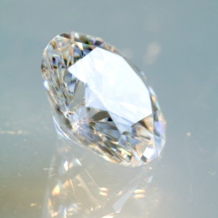
Doplň slova do čtyřsměrky
S | L | E | P | Ý | Š | W | P | P
J | P | Ý | CH | A | T | Ř | Í | Y
O | Y | G | F | Ž | Ř | J | T | S
T | T | A | T | Ý | P | O | L | K
Y | E | W | A | Y | Y | Y | B | O
P | L | F | K | G | T | Q | L | V
O | U | A | B | J | E | W | Ž | Š
K | T | R | Ý | P | T | C | G | P
Nápověda:
klop_tat, třp_tit, p_kat, p_l, slep_š, p_sk,
p_r, p-tel, p_cha, kop_to, p_t, p_vo

Slide 10
Doplň slova do čtyřsměrky
S | L | E | P | Ý | Š |  | P | P
 | P | Ý | CH | A | T |  | Í | Y
O | Y |  |  |  | Ř |  | T | S
T | T | A | T | Ý | P | O | L | K
Y | E |  |  | Y | Y | Y |  | O
P | L |  | K |  | T |  | L | V
O |  | A |  |  | I |  |  | I
K | T | R | Ý | P | T |  |  | P
Nápověda:
klop_tat, třp_tit, p_kat, p_l, slep_š, p_sk,
p_r, p-tel, p_cha, kop_to, p_t, p_vo

Slide 11
Doplň slova do čtyřsměrky
U | K | Ý | T | Y | S | Ý | R | M
F | E | U | J | S | Y | S | Č | Ě
G | Č | W | Ú | Í | P | Y | Ý | S
X | Ý | S | J | R | A | CH | V | Í
U | S | Y | CH | A | T | R | O | C
Ě | É | S | Y | N | R | A | R | G
F | T | E | Č | Y | S | V | Y | W
S | Í | L | A | J | Š | Ý | S | Č
Nápověda:
s_čet, us_chat, s_ček, s_pat, s_sel, s_r,
S_n, s_tý, s_rový, měs_c, s_la, s_chravý, s_ra

Slide 12
Doplň slova do čtyřsměrky
 | K | Ý | T | Y | S | Ý | R | M
 | E |  |  | S | Y | S |  | Ě
 | Č |  |  | Í | P | Y | Ý | S
 | Ý | S |  | R | A | CH | V | Í
U | S | Y | CH | A | T | R | O | C
 |  | S | Y | N |  | A | R
 | T | E | Č | Y | S | V | Y
S | Í | L | A |  |  | Ý | S
Nápověda:
s_čet, us_chat, s_ček, s_pat, s_sel, s_r,
S_n, s_tý, s_rový, měs_c, s_la, s_chravý, s_ra

Slide 13
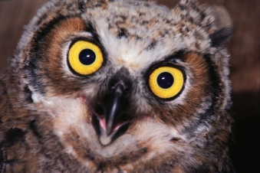
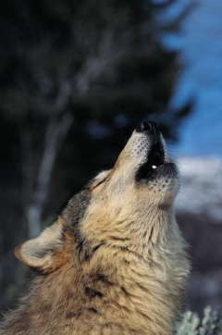
Doplň slova do čtyřsměrky
P | O | V | Y | K | J | T | E | V
O | E | R | T | Í | V | Ý | G | I
V | L | F | R | Š | Č | V | J | D
I | Ž | V | Ý | K | A | T | W | Ě
D | Y | Y | V | Ý | S | K | A | T
L | V | D | T | A | K | Y | V | Z
Í | X | R | K | O | K | Í | V | J
H | Q | A | R | Í | V | Í | C | E
Nápověda:
v_ce, žv_kat, v_dra, v_r, v_žle, v_skat, v_t,
v_dět, zv_jat, pov_k, pov_dlí, v_ra, v_tr, v_ko

Slide 14
Doplň slova do čtyřsměrky
P | O | V | Y | K |  | T |  | V
O | E | R | T | Í | V | Ý |  | I
V | L |  | R |  |  | V |  | D
I | Ž | V | Ý | K | A | T |  | Ě
D | Y | Y | V | Ý | S | K | A | T
L | V | D | T | A | K | Y | V | Z
Í |  | R |  | O | K | Í | V
 |  | A | R | Í | V | Í | C | E
Nápověda:
v_ce, žv_kat, v_dra, v_r, v_žle, v_skat, v_t,
v_dět, zv_jat, pov_k, pov_dlí, v_ra, v_tr, v_ko

